Slide 1
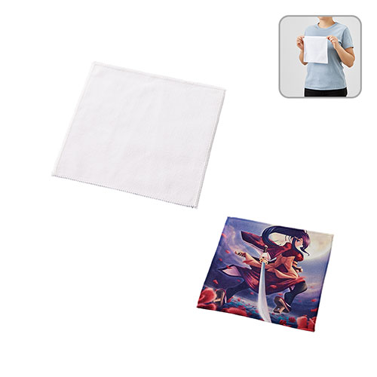


【提案書】
コットンWフェイス ミニタオル 昇華転写対応 ホワイト
特徴
昇華転写プリント対応でフルカラーデザインも綺麗に表現できるマフラータオルです。表面は毛足が短く、裏面はコットンパイルで厚みがあるため吸水性が高く、使い勝手も良いタオルです。
納期
納期スペース
仕様
素材：コットン、ポリエステル
サイズ：200×200(mm)
お見積
お見積りスペース

